Slide 1
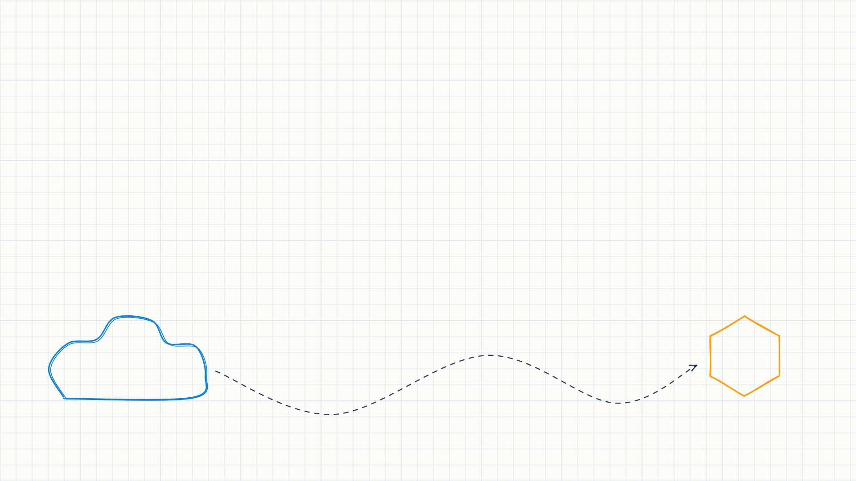

Pedidos360
Evaluación Parcial N°2 · Presentación
Asignatura
Desarrollo Cloud Native I (DSY1107)
Sección
005V
Profesor
Ricardo Alberto Aravena Videla
Integrantes
Joshua Mardones · Sofía Troncoso
identidad en Azure, tráfico protegido en AWS
Angular + MSAL en AWS Amplify · OAuth 2.0 / OIDC con PKCE · Microsoft Entra External ID · AWS API Gateway con JWT · Spring Boot en EC2
Duoc UC · 21 de septiembre de 2026
JWT
Entra External ID
API Gateway + EC2
Notes:
10 s: "Somos Joshua Mardones y Sofía Troncoso. Pedidos360 es un sistema de pedidos cuya identidad vive en Microsoft Azure y cuyo tráfico entra por AWS. La idea central: el token JWT se valida en cada capa."

Slide 2

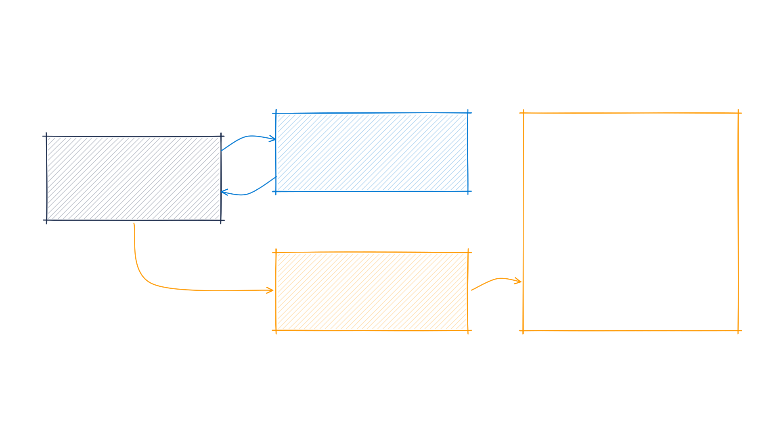
Azure + AWS
Cómo viaja el token
El IDaaS emite el JWT, el API Gateway lo exige y cada microservicio lo vuelve a validar
login + PKCE
Entra External ID
EC2 · Spring Boot
Frontend
usuarios, roles y emisión del JWT
BFF · pedidos · productos · clientes
Angular + MSAL · publicado en AWS Amplify
JWT
cada servicio revalida el JWT y exige el rol
API Gateway
Bearer
22 rutas · validación JWT · CORS
Idea fuerza
gateway: QUIÉN eres (401) · microservicio: QUÉ puedes (403)
2 / 13
Notes:
1 min: "El frontend, publicado en AWS Amplify, no guarda credenciales: con MSAL delega el login en Microsoft Entra External ID, que emite un JWT firmado con los roles. Cada llamada va al API Gateway de AWS con ese token; el gateway lo valida y recién ahí reenvía al EC2, donde corren el BFF y tres microservicios. Cada servicio vuelve a validar el token y exige el rol. El gateway decide quién eres; el microservicio, qué puedes hacer."

Slide 3

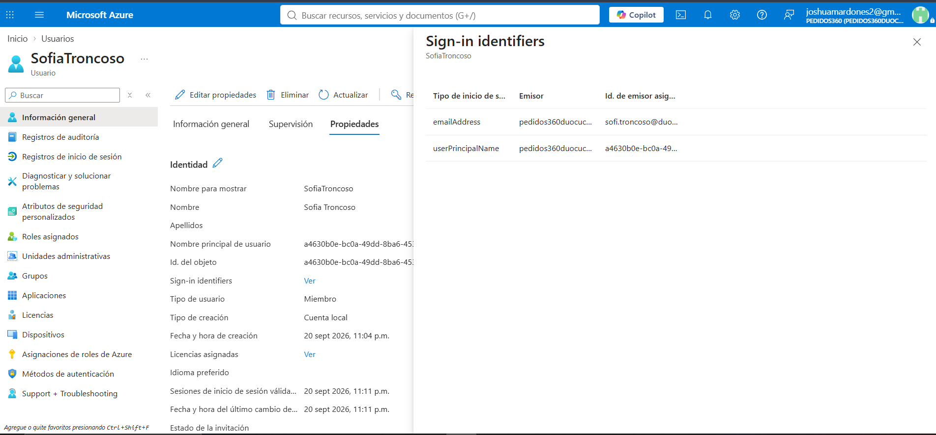
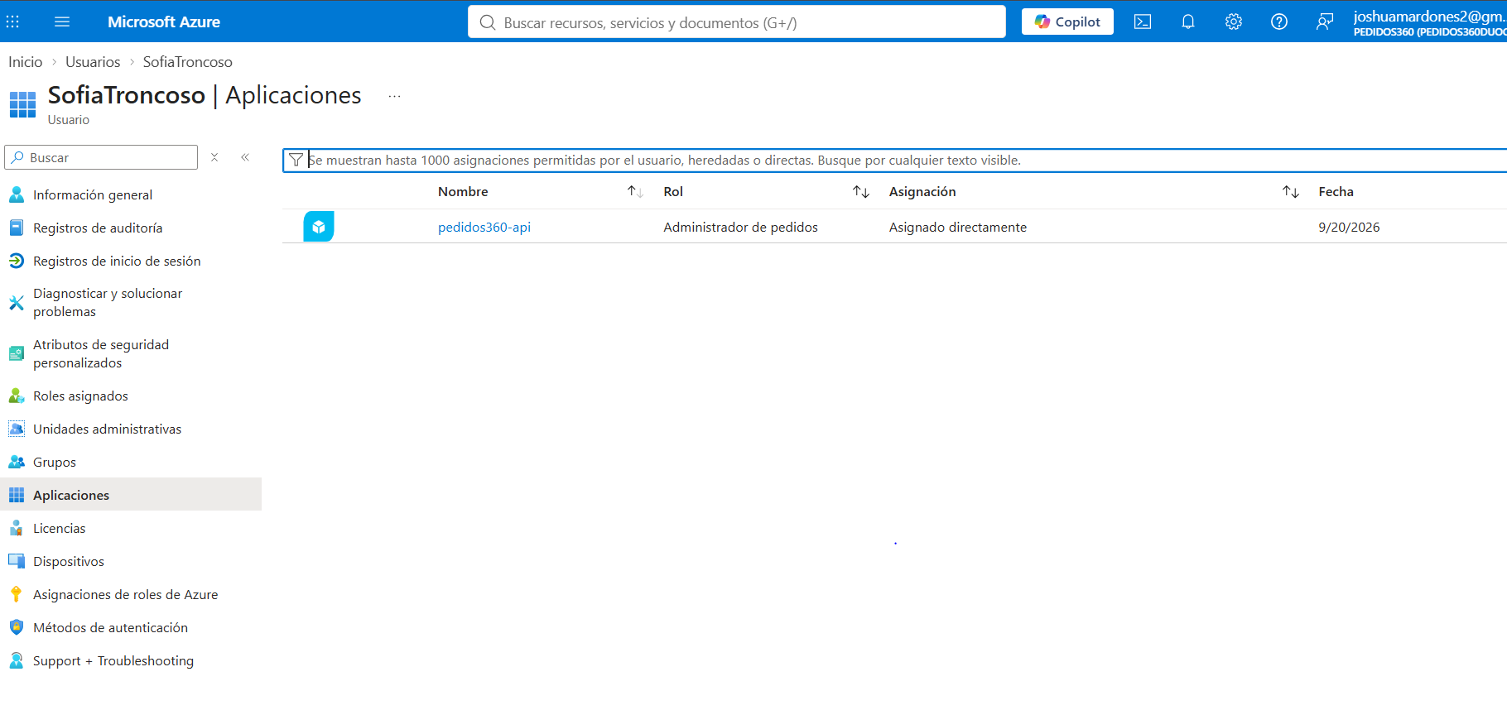
Azure · Entra External ID
Tenant IDaaS con usuarios y roles
10%
pedidos360duocuc.onmicrosoft.com · tenant externo con autorregistro
pauta: crea el tenant
Mostrar
"Cuenta local": se registró sola.
Rol "Administrador de pedidos".
3 / 13
Notes:
40 s: "Creamos un tenant externo de Microsoft Entra, la modalidad para clientes finales, porque permite autorregistro. A la izquierda, una usuaria: tipo de creación Cuenta local, o sea, se registró sola desde el frontend. A la derecha, su rol Administrador de pedidos. Los roles viven en el IDaaS, no en nuestra base de datos, y viajan en el token."

Slide 4

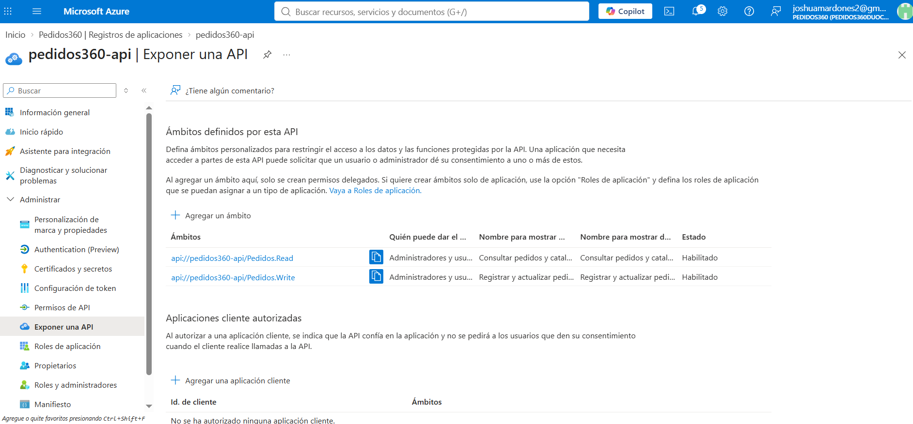
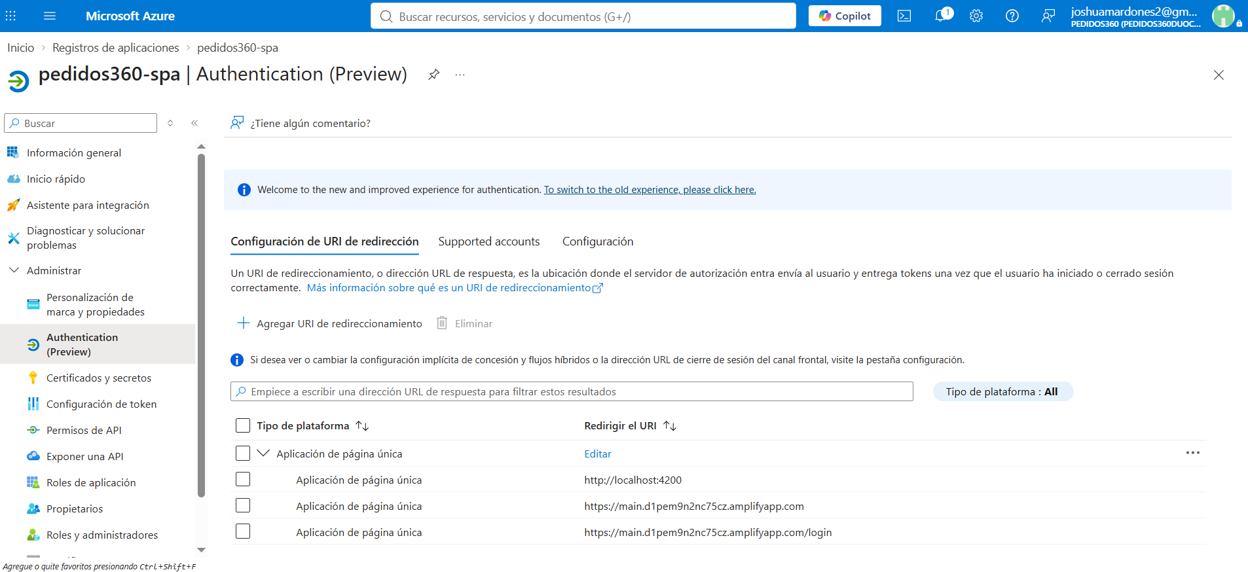
Azure · Entra External ID
La API expone, el SPA consume
10%
Scopes y roles en pedidos360-api · redirect URIs en pedidos360-spa
pauta: registra la app
Mostrar
api://pedidos360-api = la audience que valida AWS.
Redirect: Amplify (nube) y localhost.
4 / 13
Notes:
45 s: "Registramos dos aplicaciones. La API expone api://pedidos360-api con dos scopes, lectura y escritura, y define los tres roles. Ese identificador es la audiencia que valida AWS. El SPA está registrado como aplicación de página única, sin flujo implícito, con dos direcciones de retorno: la versión publicada en Amplify y localhost para desarrollo."

Slide 5

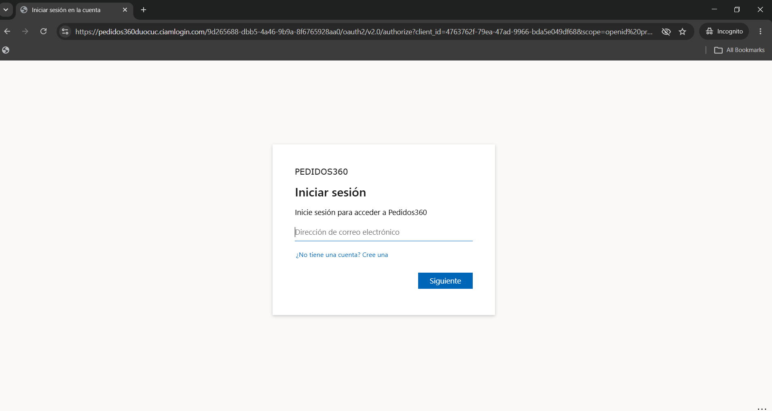
Azure · Entra External ID
Registro e inicio de sesión
10%
Flujo pedidos360-registro-e-ingreso, asociado al SPA
pauta: flujo de usuario
Mostrar
La página es del IDaaS (ciamlogin.com), no nuestra.
"Cree una" = autorregistro.
5 / 13
Notes:
40 s: "El flujo de usuario define cómo se registra e inicia sesión la gente, y está asociado al SPA. Al presionar Ingresar, el usuario llega a esta pantalla, que es del IDaaS en ciamlogin.com, no nuestra. Aquí inicia sesión o crea su cuenta con Cree una. Si hay tiempo, crear una cuenta en vivo es la prueba más convincente."

Slide 6

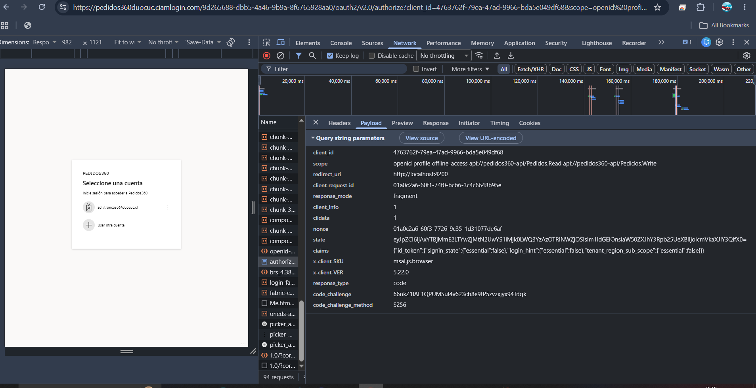
Azure · Entra External ID
Authorization Code con PKCE
15%
Petición real /authorize en DevTools → Network → Payload
pauta: Auth Code + PKCE
Señalar
response_type = code
code_challenge
method = S256
state · nonce
6 / 13
Notes:
1 min: "Usamos OpenID Connect con Authorization Code y PKCE, el flujo recomendado para SPA. Esta es la petición real: response_type=code, pedimos un código y no un token. MSAL genera un code verifier secreto y envía solo su hash, el code_challenge, con S256. Al canjear el código entrega el verifier: un código robado no sirve sin él. Además van state contra CSRF y nonce contra reutilización."
Si preguntan por qué no un client secret: un SPA es un cliente público; PKCE reemplaza el secreto por un valor que cambia en cada login.

Slide 7

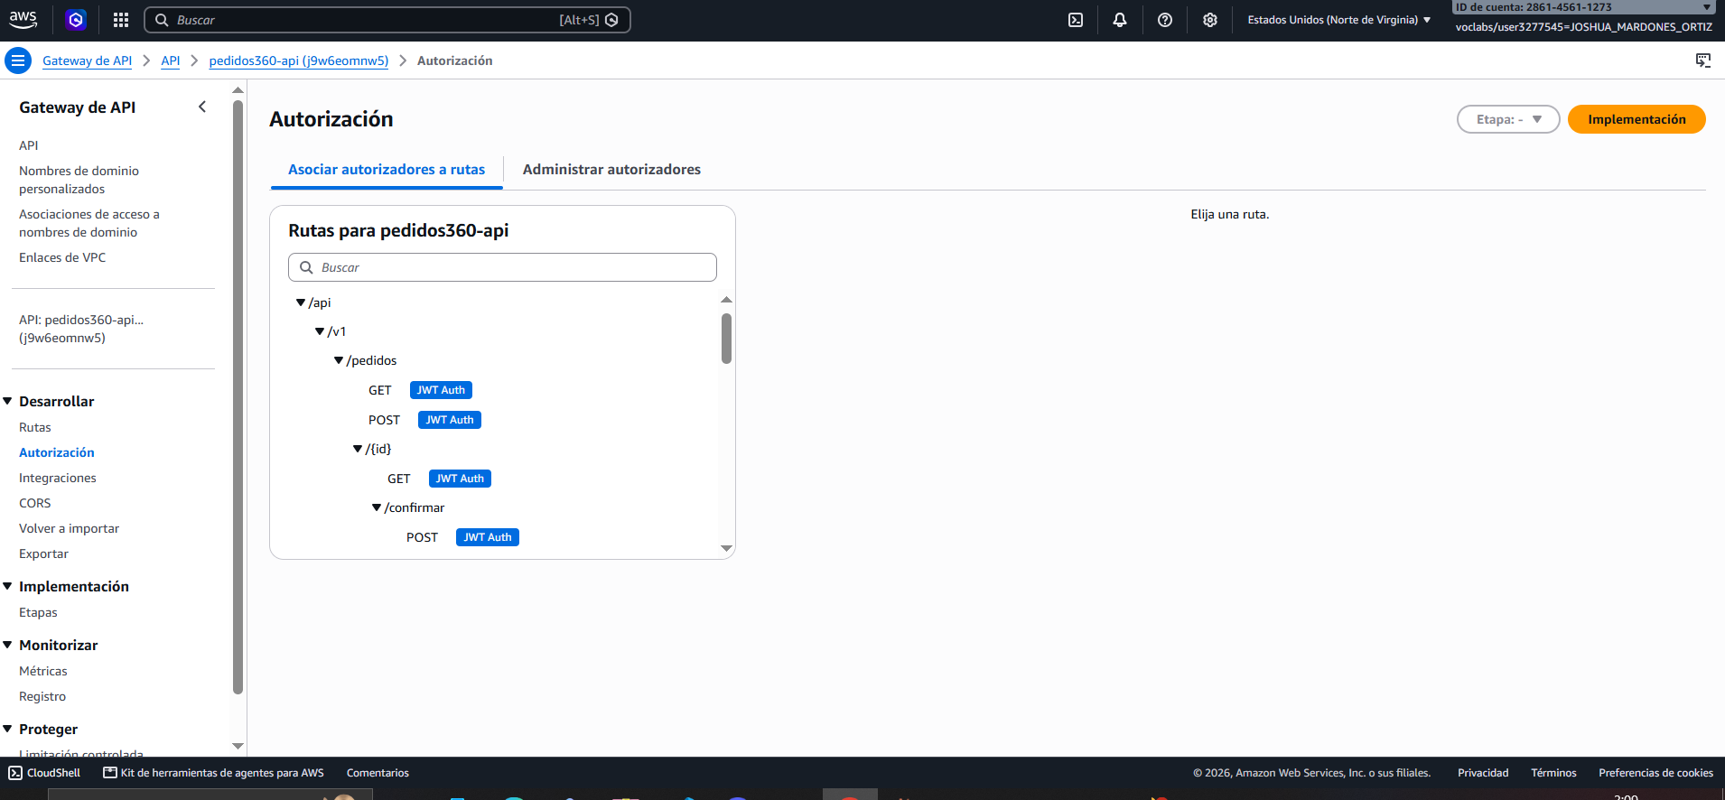
AWS · API Gateway + EC2
API Manager: 22 rutas explícitas
13%
HTTP API pedidos360-api · cada ruta a su microservicio, sin comodines
pauta: rutas del API Manager
Rutas
BFF :8080 → 2
pedidos :8081 → 8
productos :8082 → 6
clientes :8083 → 5
/health pública → 1
7 / 13
Notes:
50 s: "Como API Manager usamos Amazon API Gateway, un HTTP API publicado en la etapa por defecto. Tiene veintidós rutas explícitas, método y path, sin comodines. Cada recurso va a su microservicio: pedidos al 8081, productos al 8082, clientes al 8083. El BFF, en el 8080, solo sirve las vistas agregadas, como el tablero. La única ruta pública es /health."

Slide 8

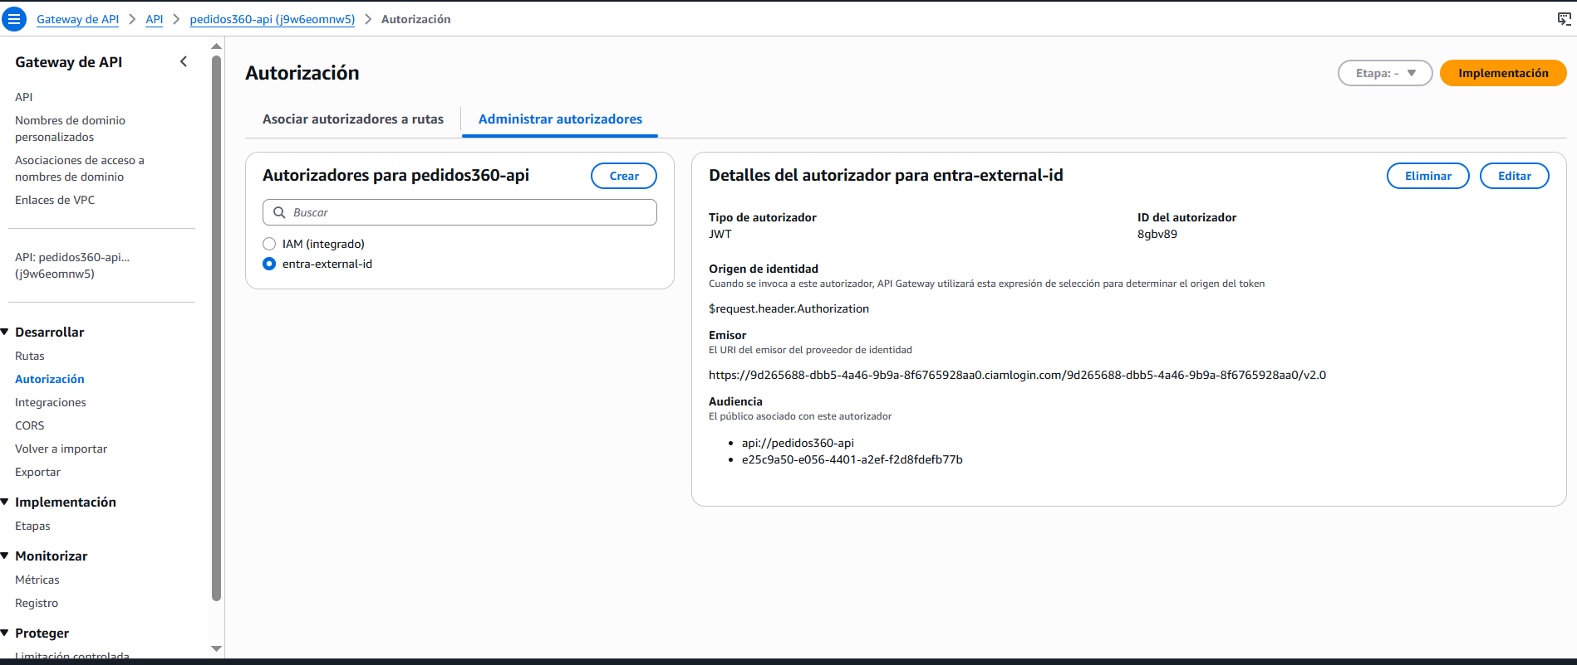
AWS · API Gateway + EC2
Autorizador JWT en cada ruta
20%
Verifica firma, emisor, audiencia y vencimiento antes de llegar al EC2
pauta: validación JWT
Decir
issuer = nuestro tenant
audience = nuestra API
21 de 22 rutas lo usan
token malo → 401 de AWS
8 / 13
Notes:
1 min: "Todas las rutas, menos /health, tienen el autorizador JWT, configurado con el issuer de nuestro tenant y la audiencia de nuestra API. AWS descarga las claves públicas del IDaaS y verifica firma, emisor, audiencia y vencimiento. Si algo falla responde 401 y la petición nunca llega al EC2."
Hallazgo: Entra emitió el aud como client ID de la API y no como el App ID URI; aceptamos ambos identificadores de la misma API y ninguno más.

Slide 9

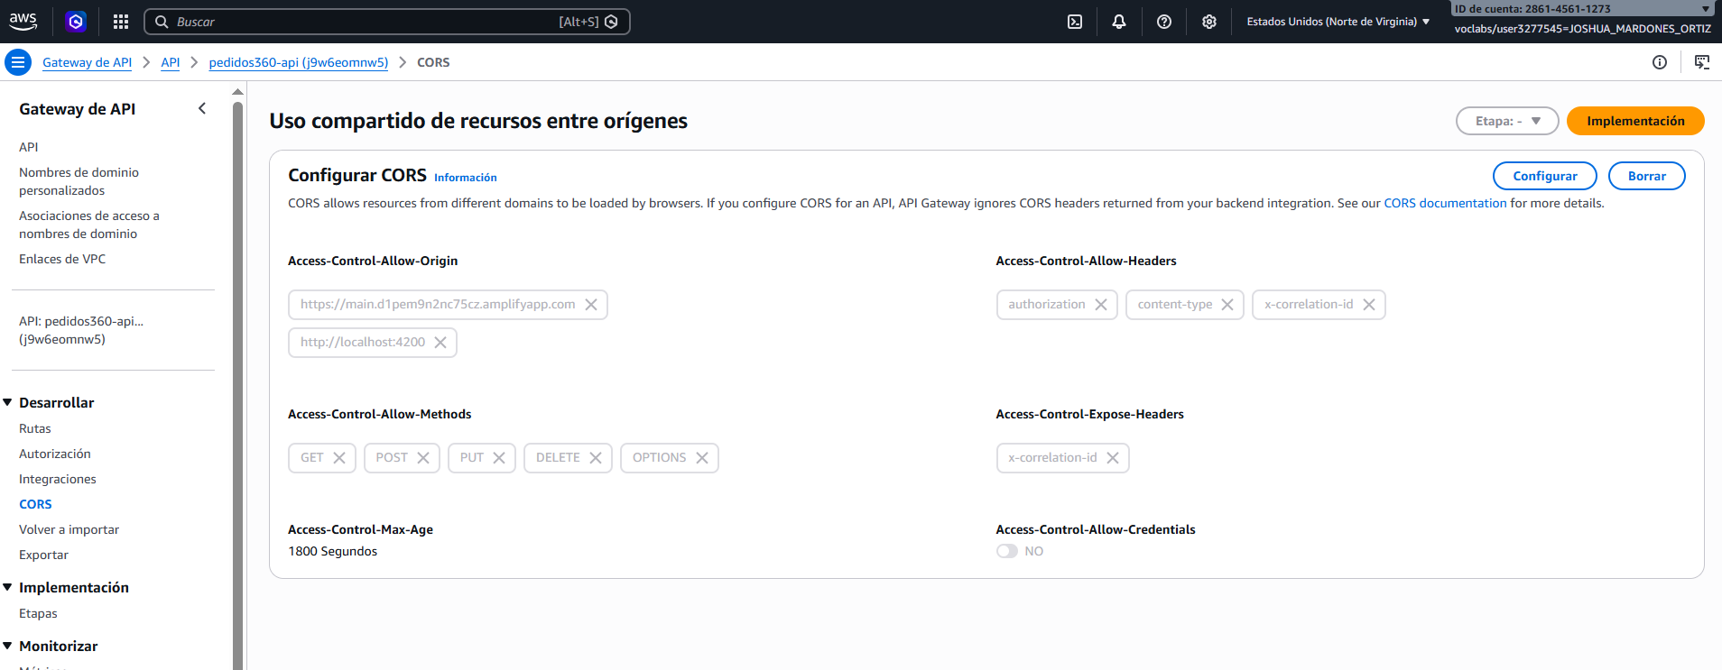
AWS · API Gateway + EC2
CORS sin comodines
7%
Solo los dos orígenes del frontend, cinco métodos y tres cabeceras
pauta: configura CORS
¿Por qué no "*"?
Cualquier sitio podría llamar a la API desde el navegador del usuario.
9 / 13
Notes:
30 s: "El navegador solo deja que el frontend llame a otro dominio si ese dominio lo autoriza con CORS. Lo configuramos sin comodines: dos orígenes, el frontend publicado en Amplify y localhost para desarrollo; los cinco métodos que usamos y solo tres cabeceras, entre ellas authorization, que lleva el token."

Slide 10

Evidencia
Cada ruta probada contra AWS
15%
Script probar-rutas.sh con un token real de Entra External ID
pauta: evidencia de rutas
31 / 31
401 lo corta el API Gateway
200 · 201 · 204 el microservicio responde con JSON
403 token válido, pero falta el rol
verificaciones correctas · 22 de 22 rutas
Mejor prueba
POST /pedidos → 201: el token se reenvía a otros servicios y se revalida.
10 / 13
Notes:
1 min: "Recorrimos las veintidós rutas contra el gateway real: treinta y una verificaciones, todas correctas. Sin token, 401 del gateway. Con token, cada ruta llega a su microservicio y devuelve el JSON: 200, 201 al crear, 204 al borrar. Con un usuario sin rol, 403. La mejor prueba es crear un pedido, porque ms-pedidos reenvía el token a los otros servicios y ellos lo vuelven a validar."

Slide 11

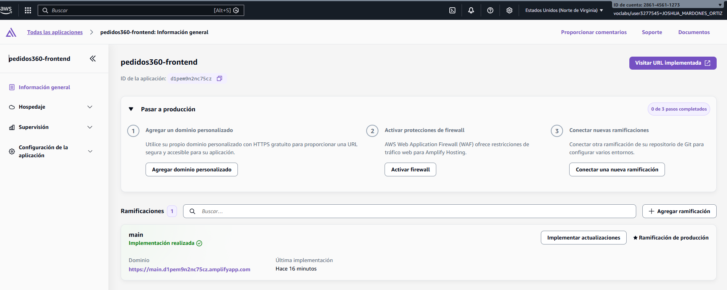
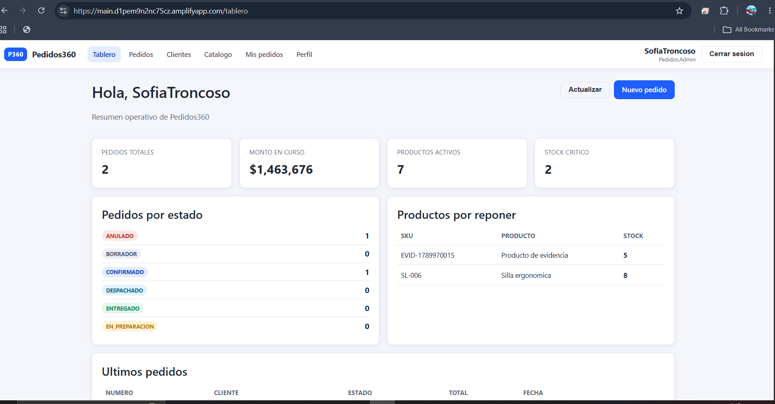
AWS · API Gateway + EC2
Frontend publicado en AWS Amplify
✓
https://main.d1pem9n2nc75cz.amplifyapp.com · HTTPS, requisito de Entra
pauta: frontend en la nube
En vivo
Abrir la URL de Amplify, iniciar sesión y mostrar el tablero.
11 / 13
Notes:
40 s: "El frontend está publicado en AWS Amplify Hosting, que entrega HTTPS, obligatorio para las direcciones de retorno de Entra. Intentamos CloudFront, pero el laboratorio no lo permite. A la derecha, la aplicación en su URL pública con la usuaria administradora: el tablero trae los datos del backend a través del API Gateway."
Respaldo: si falla la red, la misma app corre en localhost:4200, que también está registrado en Entra y en CORS.

Slide 12

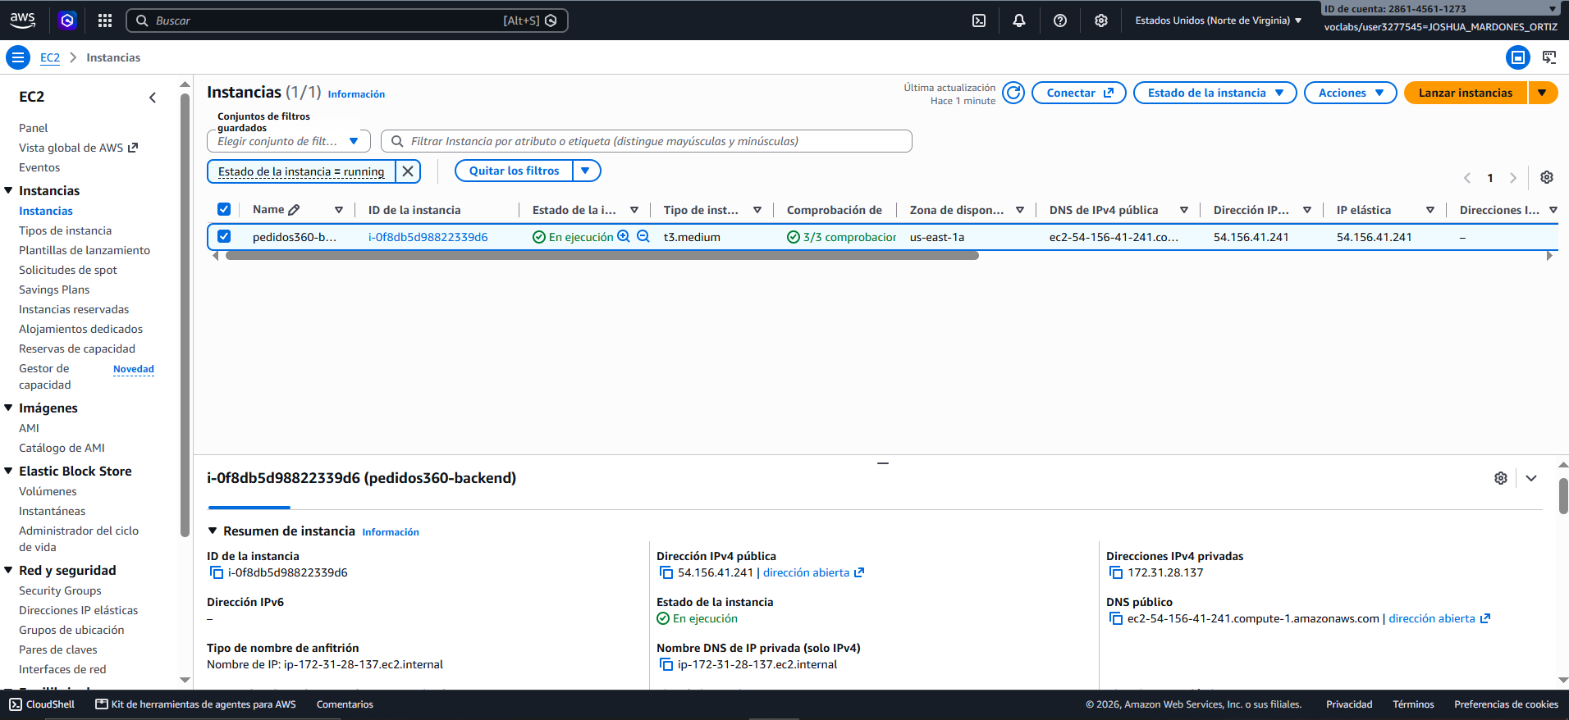
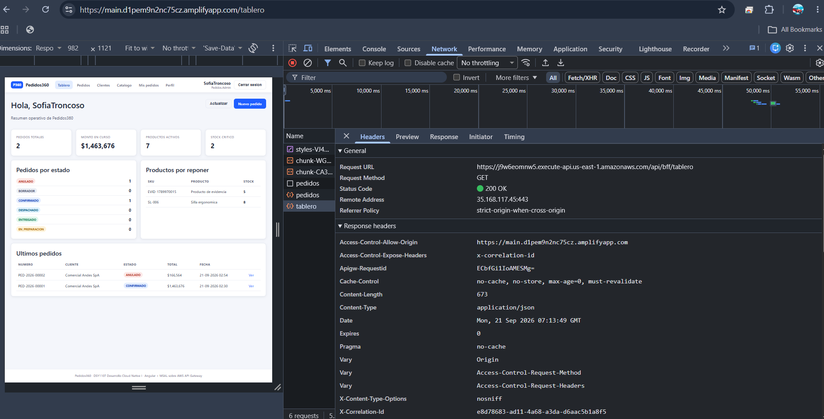
AWS · API Gateway + EC2
Backend en EC2, todo integrado
✓
t3.medium con IP elástica · el frontend solo conoce la URL del API Gateway
pauta: backend en la nube
$ curl $URL/health → 200
Señalar
200 OK y Access-Control-Allow-Origin = Amplify.
$ curl $URL/api/v1/productos → 401
$ curl -H "Authorization: Bearer $TOKEN" … → 200
12 / 13
Notes:
40 s + demo: "El backend corre en EC2; los cuatro servicios están en systemd y arrancan solos, y la IP elástica evita reconfigurar el gateway. A la derecha, la llamada del frontend publicado: 200 OK y el gateway devuelve Access-Control-Allow-Origin con la URL de Amplify. Frontend, gateway y backend integrados en la nube."
Demo: /health 200; productos sin token 401 ({"message":"Unauthorized"} viene del gateway); con token 200. TOKEN: DevTools → Network → llamada a execute-api → cabecera Authorization.
Antes de clase: Start Lab → encender la instancia → curl /health.

Slide 13

En resumen
1
Identidad delegada Azure registra, autentica con PKCE y asigna los roles.
2
Un solo punto de entrada AWS API Gateway: 22 rutas, JWT y CORS acotado.
¿Preguntas?
3
Nadie confía a ciegas el token se valida en cada capa.
13 / 13
Notes:
30 s: "En resumen: la identidad está delegada en Microsoft Entra External ID, que registra, autentica con PKCE y asigna roles. AWS API Gateway es el único punto de entrada, con rutas explícitas, JWT y CORS acotado. Y el token se valida en cada capa. ¿Preguntas?"
- ¿Por qué BFF si hay gateway? El gateway enruta y valida; el BFF compone el tablero en una sola llamada.
- ¿Por qué revalidar en el backend? Los puertos del EC2 son alcanzables; defensa en profundidad.
- ¿Dónde están los roles? En el claim roles del access token.
- ¿Si el token expira? MSAL lo renueva en silencio.

